Slide 1
Paralelizando game of life
Eduardo André Leite

Slide 2
Introdução
Código presente no WSCAD 2016
Consiste em uma coleção de células dispostas em uma matriz quadrada (array 2D)
Cada célula pode viver, morrer ou se multiplicar com base em um conjunto de regras matemáticas simples

Slide 3
Regras do jogo
Para uma célula populada:
Células com um ou nenhum vizinho morrem (solitude)
Células com quatro ou mais vizinhos morrem (superpopulação).
Células com dois ou três vizinhos sobrevivem
Para uma célula vazia:
Células com exatamente três vizinhos tornam-se populadas.
Caso contrário continuam vazias

Slide 4
Entrada/Saída
Entrada: O tamanho do tabuleiro e o número de passos são fornecidos na primeira linha. As linhas subsequentes representam o estado inicial do tabuleiro, com espaços indicando células vazias e “x” células populadas.
Saída: Estado final do tabuleiro após todos os passos, com o mesmo formato de representação das células.

Slide 5
Exemplo
Entrada (3x3)
Saída Após 1 Step
x |  | x
 | x
x |  | x
 | X
X |  | X
 | X

Slide 6
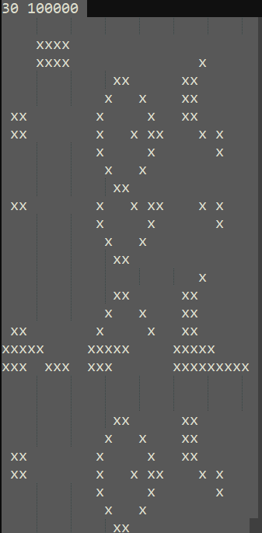
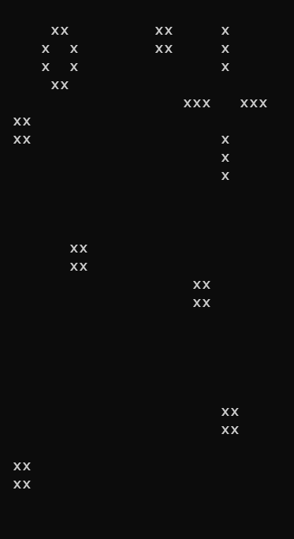
Entrada utilizada
Input Utilizada: Arquivo com um Grid 30x30 que roda 100000 Steps para demonstar melhor a mudança de tempo de execução

Slide 7
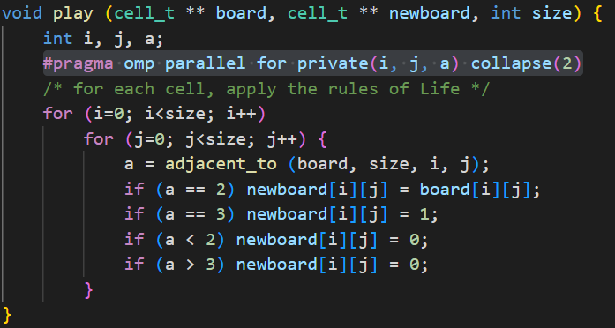
paralelização
Atualização de cada célula de (newboard) depende só do estado das células vizinhas em (board)
Diferentes iterações dos loops podem ser executadas simultaneamente sem interferência entre si.
#pragma omp parallel for: Paraleliza as iterações do loop.
private(i, j, a): Garante que cada thread tenha suas próprias variáveis.
collapse(2): Trata os dois loops como um único loop
Alto speedup

Slide 8
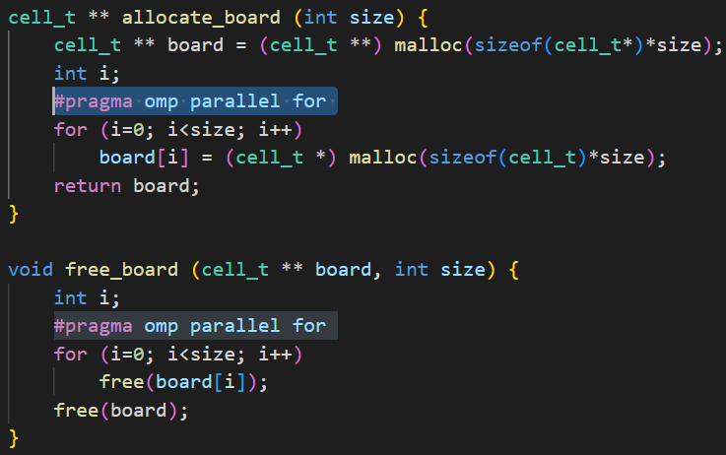
paralelização
Cada linha pode ser alocada/liberada independentemente
Alocação e liberação de memória são operações rápidas
Baixo speedup

Slide 9
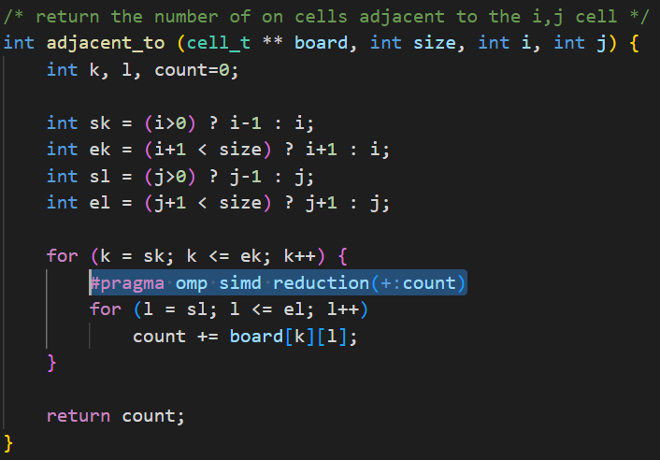
paralelização
Loop aninhado que realiza operações repetitivas.
Vetorizar o loop mais interno para somar múltiplos valores simultaneamente.
Baixo Speedup

Slide 10
paralelização
Operações como leitura de arquivos e impressão não se beneficiam de paralelização, pois envolvem acesso sequencial a recursos compartilhados
Função “adjacent_to” pode possui escopo limitado e é chamada para cada célula individualmente
Grande diferencial foi a paralelização da função “play”

Slide 11
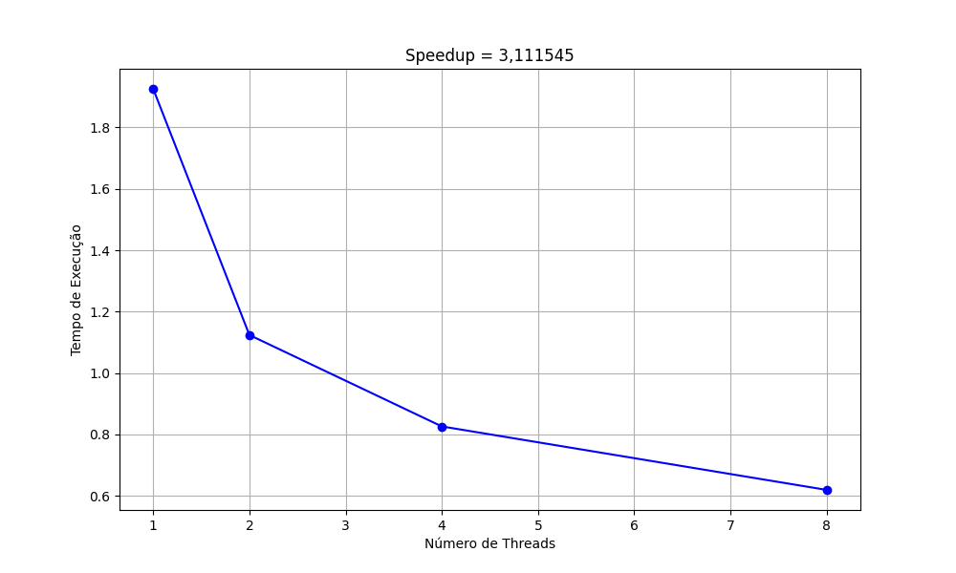
Resultado da paralelização

